Slide 1
表格与表单元素
《 从零开始学前端 》
第 03 节
Notes:
封面

Slide 2
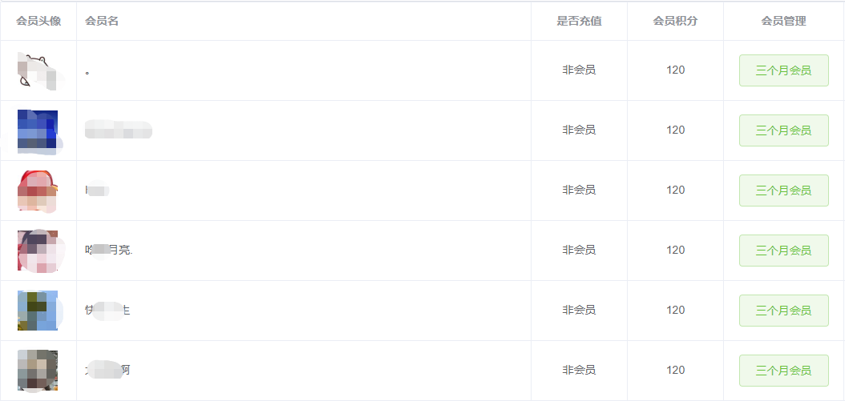
表格元素
表格主要用来展示数据
表格元素的容器使用table标签
其他表格元素的标签：thead，tbody，th，tr，td等
Notes:
封面

Slide 3
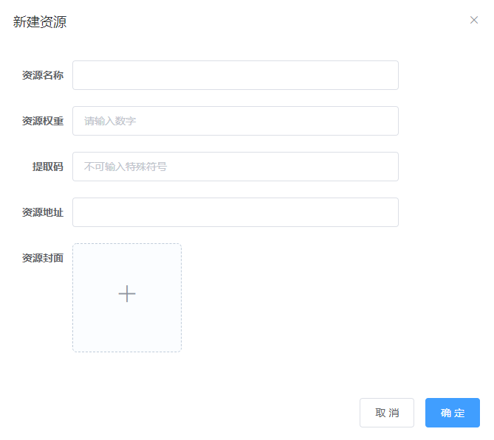
表单元素
表单元素容器使用form标签
常用的标签包括有：
input:type="text"
input:type="password"
input:type="radio"
input:type="checkout"
input:type="button"
input:type="submit"
label
select
option
Notes:
封面

Slide 4
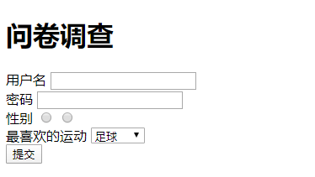
课后练习
1. 编写html文件，将今天学习到的表格元素和表单元素在网页中展示出来。
2. 使用表单制作一个调查问卷效果
Notes:
封面

